Slide 2
«Рука – это выдвинувшийся вперёд человеческий мозг»
Э.Кант
«Ум ребенка находится на кончиках его пальцев»
В.А.Сухомлинский

Slide 3
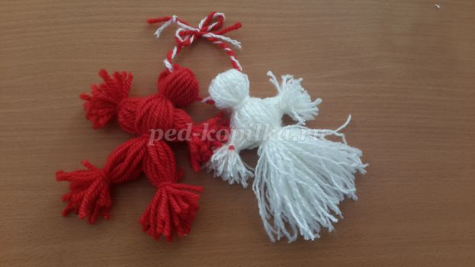
Как сделать куколку из ниток

Slide 4
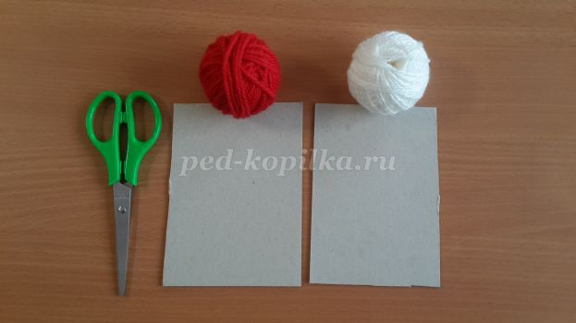
Необходимые материалы и инструменты
– нитки разных цветов (мулине, шерстяные, льняные); – картон (размер 9*6 см, можно и другой размер), чем больше размер картона, тем больше куколка; – ножницы.

Slide 5
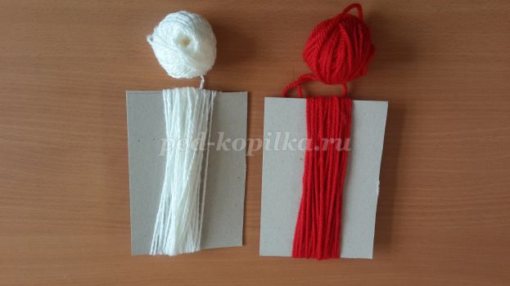
Ход работы:
Наматываем ниточки на длинную сторону картона (25-30 витков).

Slide 6
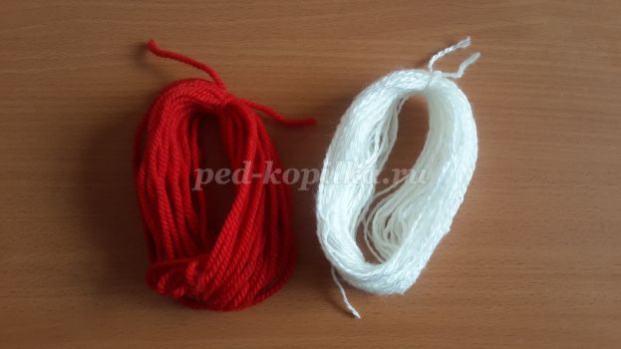
Снимите моточек ниток с картона и перевяжите с одной стороны, чтобы зафиксировать середину.

Slide 7
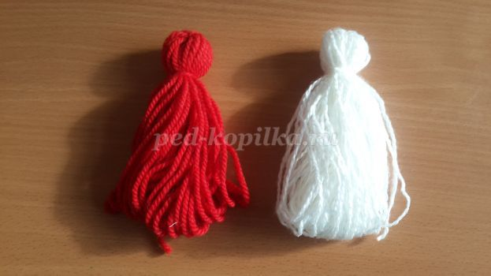
Связываем сверху пучок и получаем головку.

Slide 8
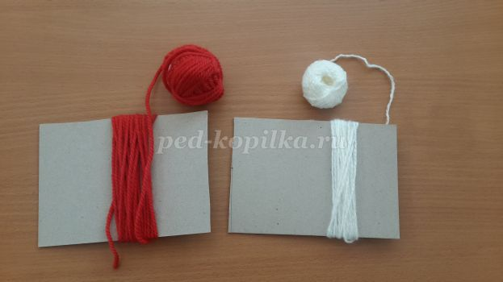
Изготовление ручек. Наматываем нитки на картонный шаблон по узкой стороне.

Slide 9
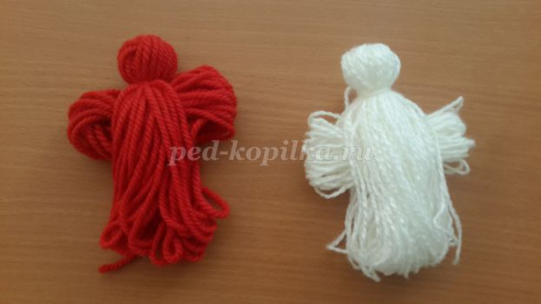
Снимаем с шаблона моточки и под головку вкладываем ручки.

Slide 10
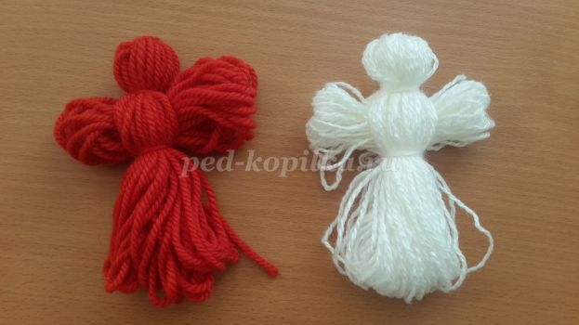
Далее, делаем куколкам талию. Перевязываем ниткой и закрепляем.

Slide 11
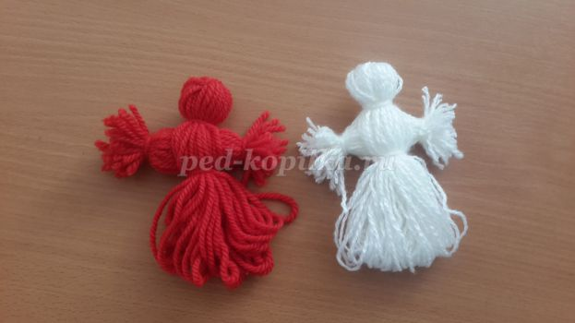
Связываем по краям ручки. И разрезаем края.

Slide 12
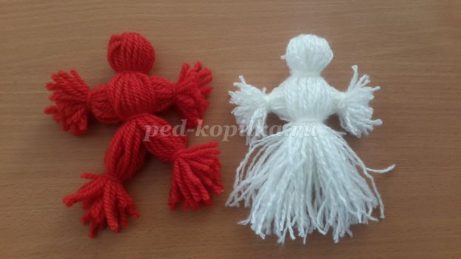
Делаем белую юбочку (ровняем ножницами, разрезаем). Мартиничка – девочка готова. Теперь работаем со второй красной куклой – это будет мальчик. Для этого юбочку делим пополам, внизу пучки нитей обвязываем, как и ручки. Получились ножки.

Slide 13
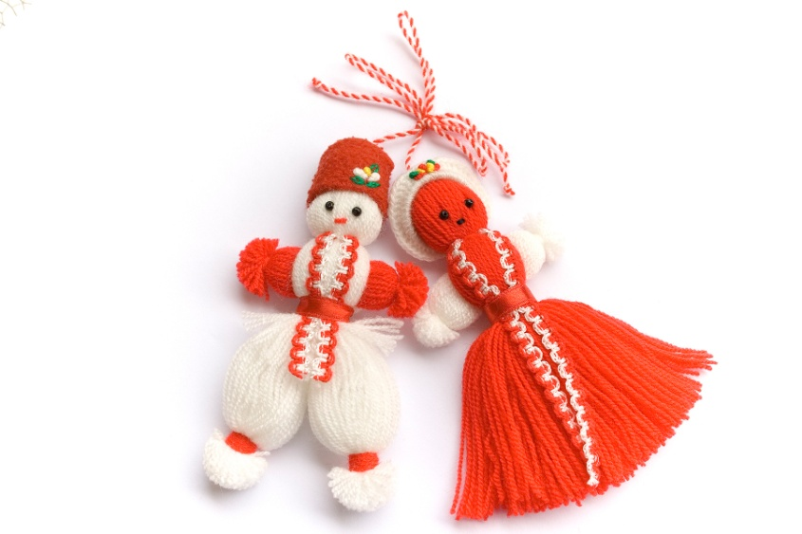
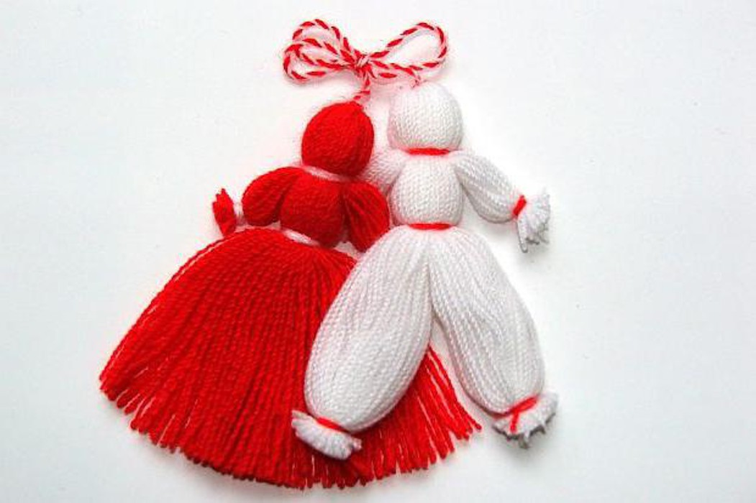
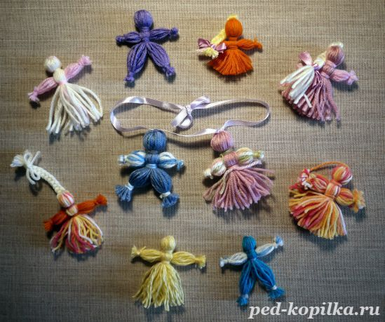

Slide 14
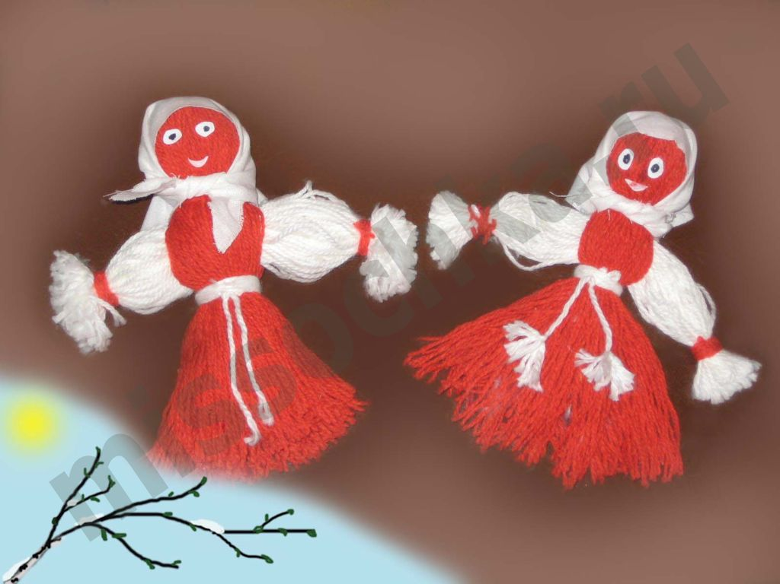

Slide 15
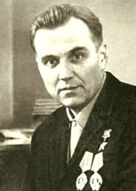
Василий Александрович
Сухомлинский
«Истоки способностей и дарований детей – на кончиках их пальцев. Чем больше уверенности в движениях детской руки, тем тоньше взаимодействие руки с орудием труда, сложнее движения, ярче творческая стихия детского разума. А чем больше мастерства в детской руке, тем ребенок умнее…»

